Slide 1
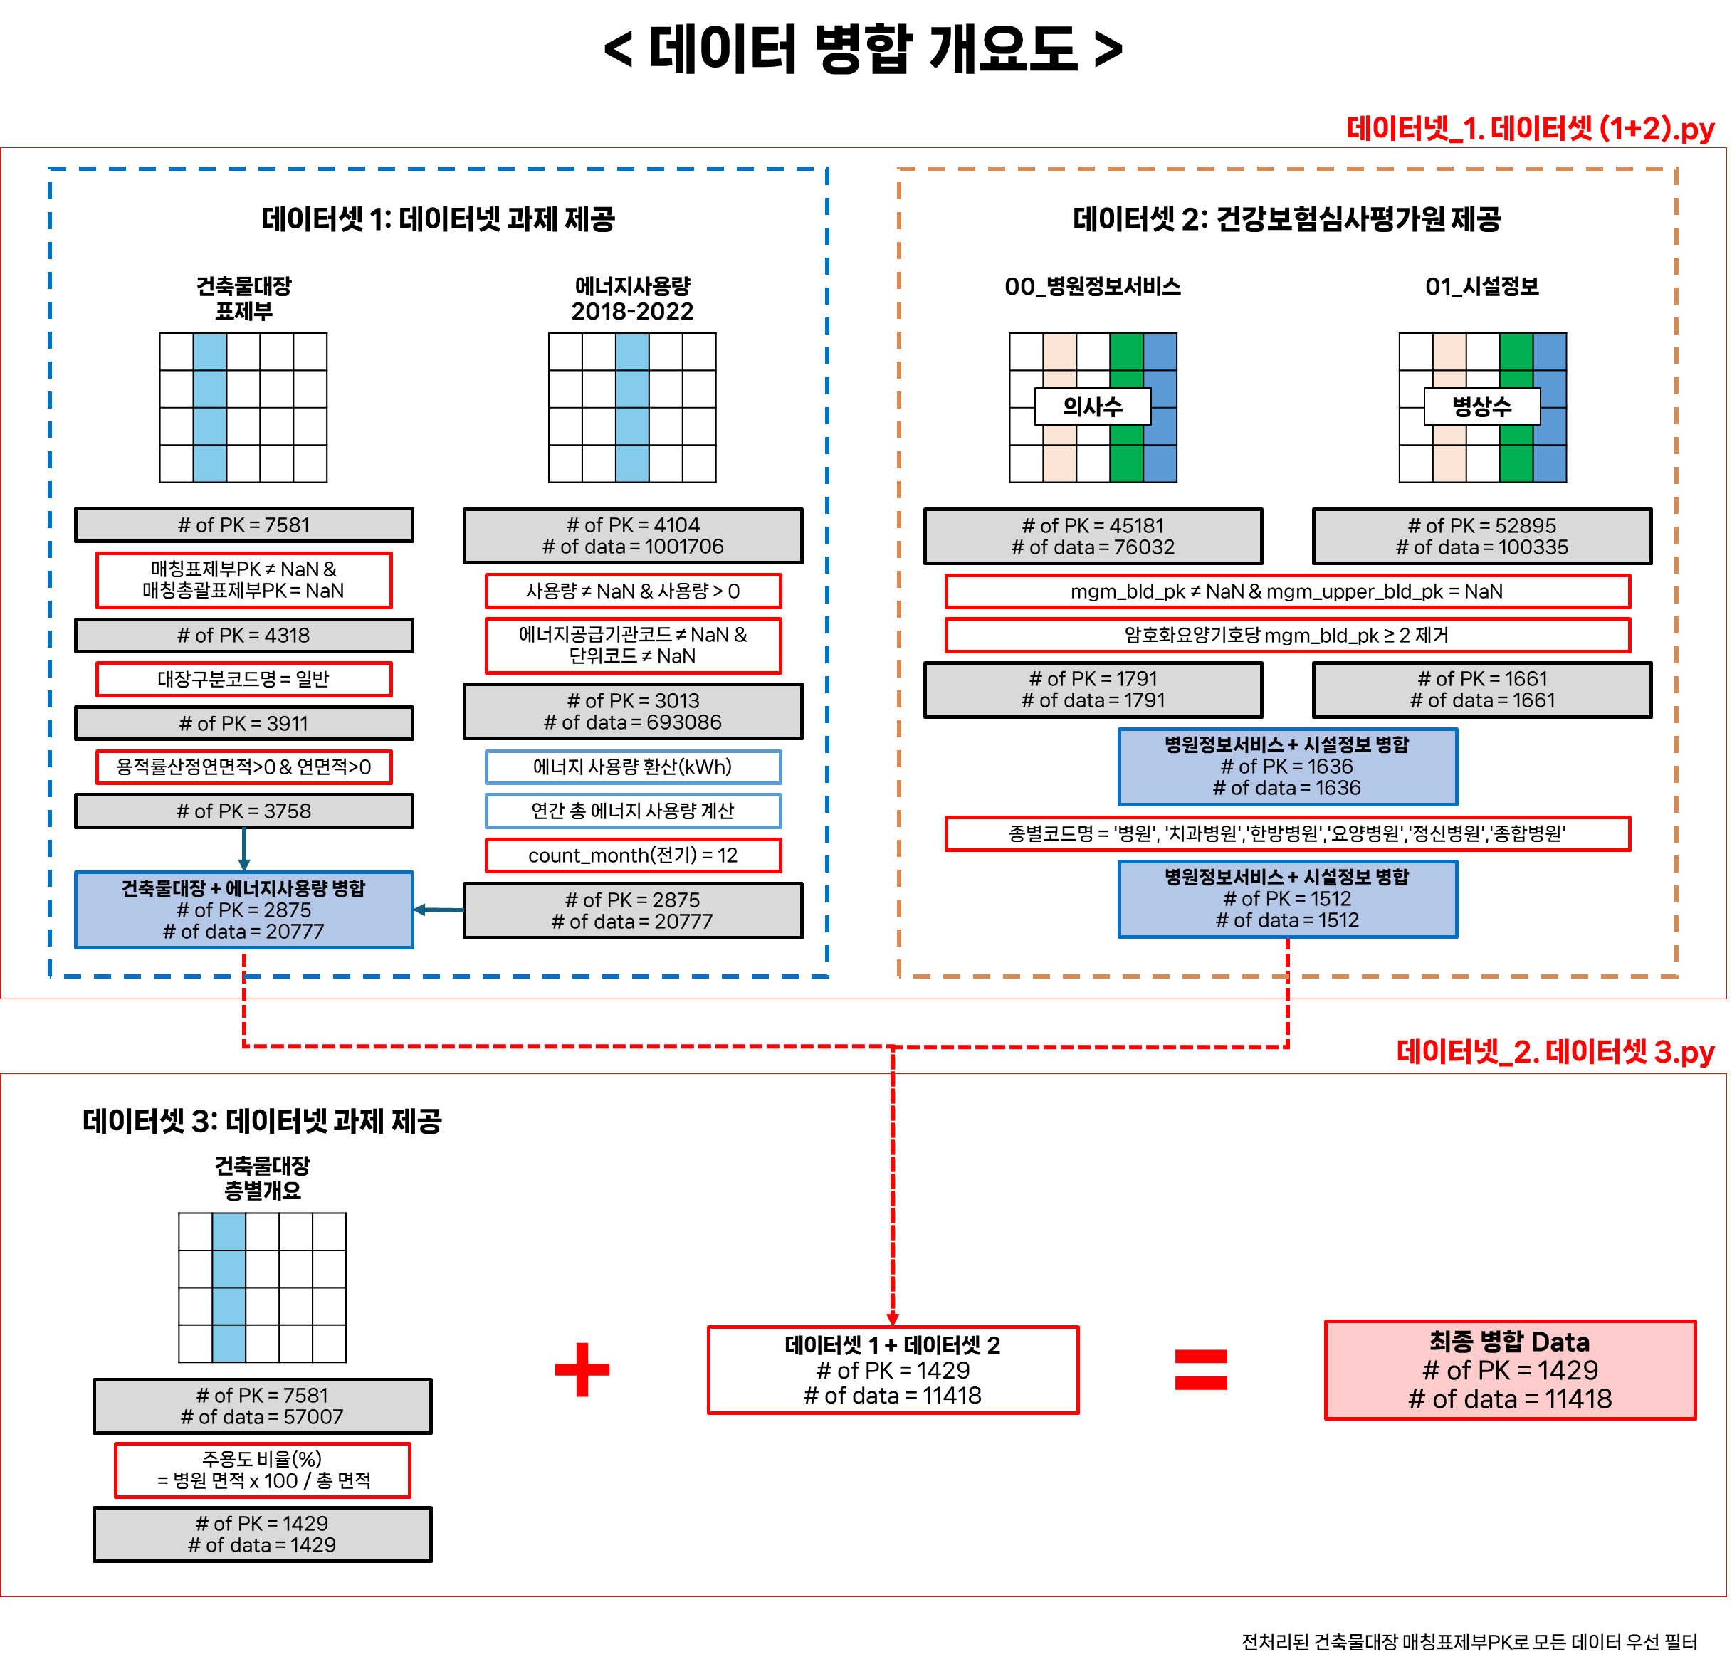
파이썬 코드를 표시한 순서로 구동하셔야 합니다.

Slide 2
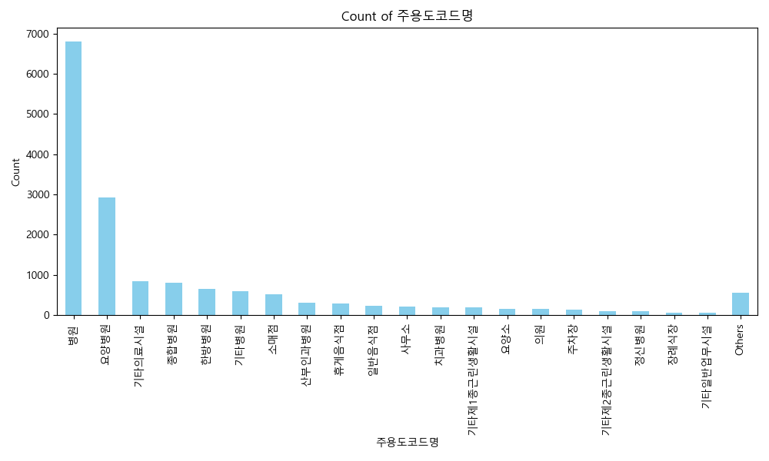
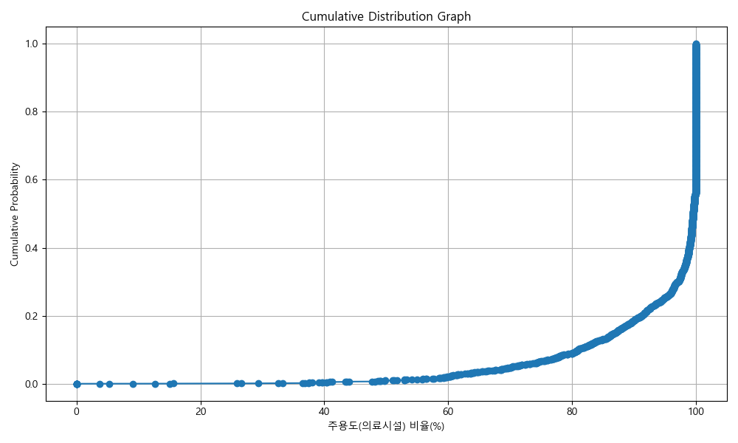
데이터넷_데이터셋 3.py 출력 그래프
해당 코드를 구동하면 다음과 같은 결과를 출력할 수 있습니다.
[1] 주용도코드명별 막대 그래프
[2] 주용도(의료시설) 비율(%) 누적분포 그래프
의료시설
주용도코드명 종류 / Data수: 105 / 15854
주용도(의료시설) 구분
('병원','요양병원','종합병원','기타병원','의료시설','치과병원','한방병원','정신병원','산부인과병원', '기타의료시설', '의원', '조산원', '한의원', '치과의원','산후조리원','조산소’)
※참고 : 어디까지 의료시설로 봐야 할지 고민 ex)요양병원의 노인복지시설, 종합병원의 장례식장
주용도(의료시설) 비율 : 84% 차지
주용도(의료시설) 비율이 80%이상인 것이 약 90%를 차지
추후 이를 토대로 상관성 분석 및 회귀 분석 진행 예정

